Slide 1
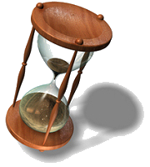
Tempore – contador de horas
Trabajo Profesional
García, Nicolás
Gigante, Juan Pablo
Rinaudo, Ludmila
Manejá tus tiempos
Facultad de Ingeniería de la Universidad de Buenos Aires – Marzo 2012

Slide 2

Tempore
En el comienzo
Buscamos cumplir expectativas y…
No encontramos una herramienta amigable
La mayoría de las herramientas desarrolladas con tecnología obsoleta
Nuestra motivación fue…
Cubrir necesidades en cualquier ámbito
Utilizar la última tecnología
Logramos…
Unir lo mejor de todas las herramientas
Incorporamos lo que ninguna brinda
Una herramienta amigable para el usuario
Encontramos que son difíciles de usar

Slide 3

Tempore
Organización
Tecnología
Dedicación
Desafíos afrontados

Slide 4
Tempore
Desafíos afrontados (cont.)
Dedicación
Problemas de falta de tiempo por trabajo
Organización
Tecnología

Slide 5
Tempore

